Slide 1
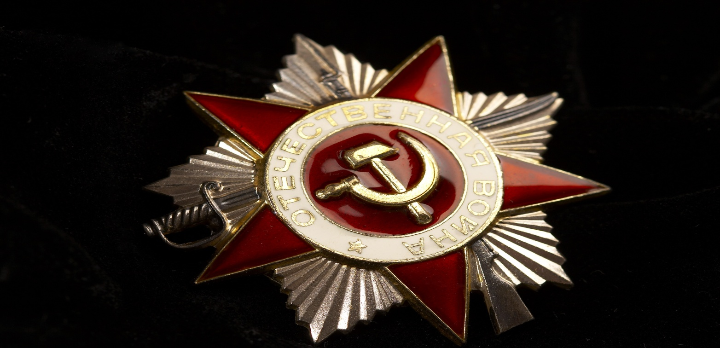
Мои прапрадедушки - участники Великой Отечественной войны .

Slide 2
Великая Отечественная война была самой страшной войной. Длилась она четыре года. Война - это горе и страх, разруха и смерть. В годы войны погибли миллионы людей. И мою семью она не обошла стороной. Были и в моей семье участники тех страшных событий. Выяснив жизнь прапрадедушек, я узнаю больше о годах Великой Отечественной войны.
Давно закончилась война… Затекли и сравнялись с землёй окопы, заросли травой временные фронтовые дороги, цветами покрылись блиндажи. Но земля всегда будет помнить о войне. И люди помнят!
Но так как никто не обладает развёрнутой информацией об их жизни, то могу дать только краткое описание биографии.

Slide 3
Мой прапрадедушка, Зайцев Алексей Алексеевич, родился в 1905 году и умер в 1973 году. О жизни Алексея ничего не известно, только то , что до войны он работал разнорабочим в колхозе. Во время Великой Отечественной войны получил ранение и был демобилизован , как инвалид войны.

Slide 4
Прапрадедушка , Бавыкин Никифор Антонович, родился в 1910 году и умер во время войны в 1942 году. Участвовал в сражении под Курском. Я помню, я горжусь! Во время Курской битвы прапрадедушка был контужен и тяжело ранен. Ему перебило руки, осколками посекло ноги. Проходил лечение в госпитале.

Slide 5
Прапрадедушка , Дойных Яков Иванович,родился 1907 году и умер в 1977 году. До войны он работал плотником и в 1941 году был призван в ряды Красной Армии солдатом срочной службы, где и застала его Великая Отечественная война. Продолжал после войны свою профессиональную деятельность и по состоянию здоровья ушёл на пенсию. Имеет награду «За победу над Германией».

Slide 7
Прапрадедушка, Горчаков Сергей , родился в 1906 году и умер во время войны (дата неизвестна). Больше о нём информации никакой нет.

Slide 8
Прапрадедушка, Астафьев Дмитрий Александрович, родился в 1925 году и умер в 1990. Был призван на войну в 1945 году в «Забайкальский фронт» над Японией. Был награждён медалью «За победу над Японией». Больше о нём ничего не известно, так как он переехал на Украину и жил там до конца своих дней.

Slide 10
Конечно, я не застала своих прапрадедов живыми, но память о их подвигах жива в нашей семье и будет передаваться из поколения в поколение. Хотя со Дня Победы прошло семьдесят пять лет, но мы, юное поколение, должны помнить о том, какой ценой досталась эта Победа, какой вклад внесли в неё наши предки.

